Slide 1
主要方面
1 标注数据处理
2 模型
3 图像预处理
4 系统

Slide 2
1 数据处理
1 处理数据错误
2 最后可用标注
8037条处理后的标注
错误类型 | 数目 | 占比（样本总数7940）
Item | 1455 | 17.6%
Textures | 1405 | 17.0%
Color1 | 1521 | 18.4%
Color2 | 3365 | 40.7%
Notes:
用户经常会使用不同的业务上网，这些业务分属于不同的服务域，例如购物、社交等。由于业务间彼此是相互独立的，现实生活中的一个用户以多个虚拟身份的方式出现在网络世界。仅仅通过一个业务中的虚拟身份我们无法获取到对用户的全面的认识。因此，构建跨业务的用户身份关联平台具有重要的现实意义。

Slide 3
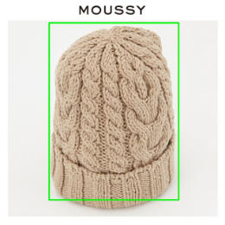
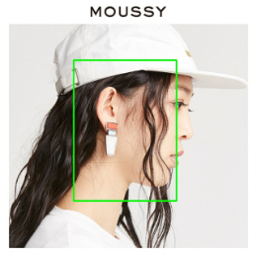
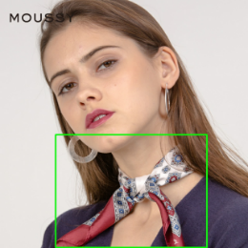
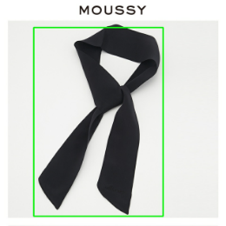
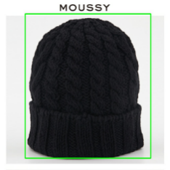
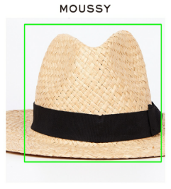
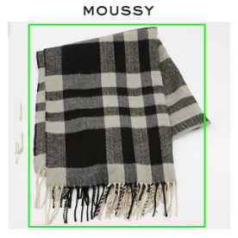
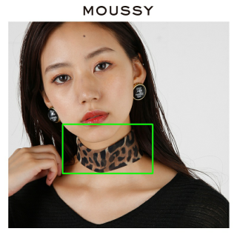
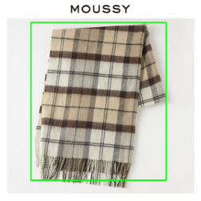
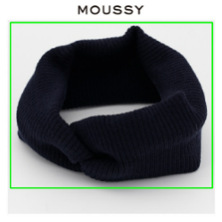
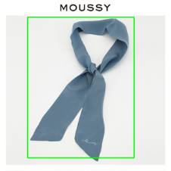
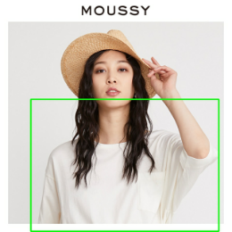
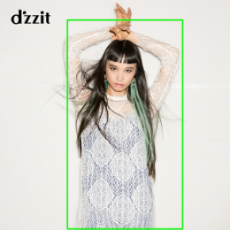
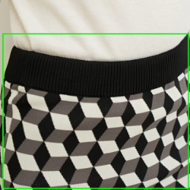
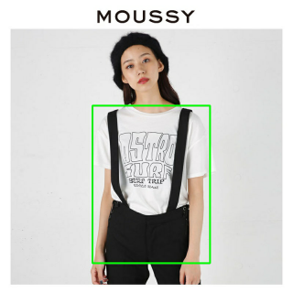
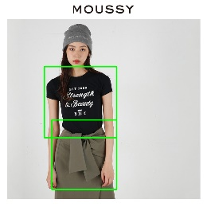
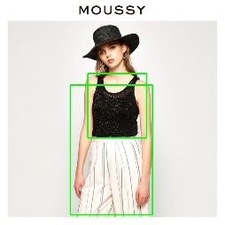
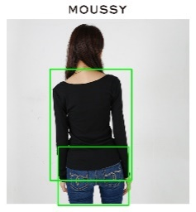
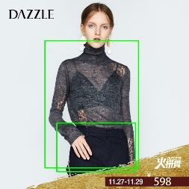
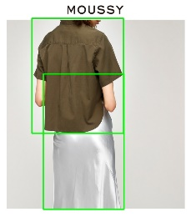
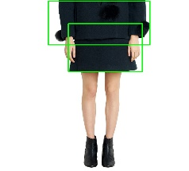
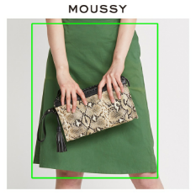
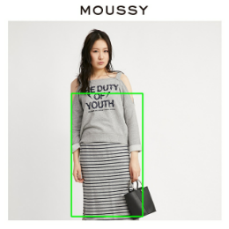
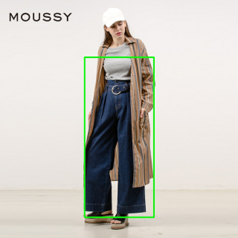
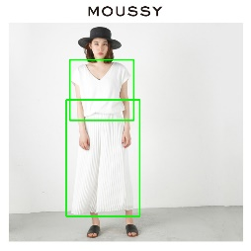
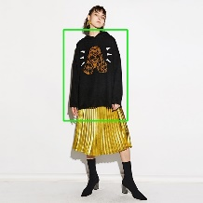
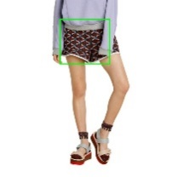
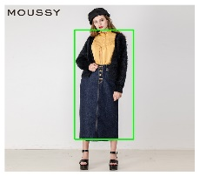
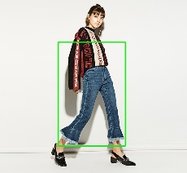
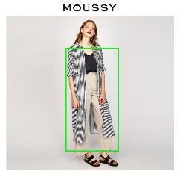
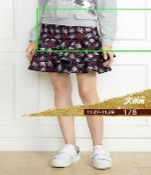
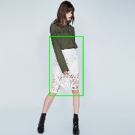
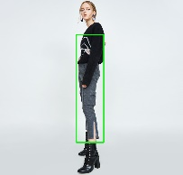
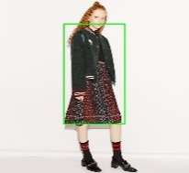
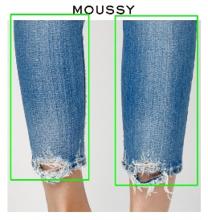
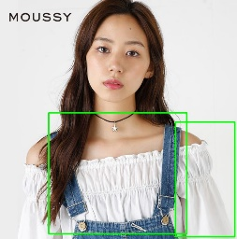
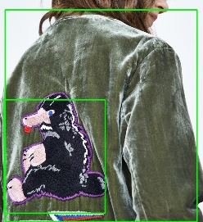
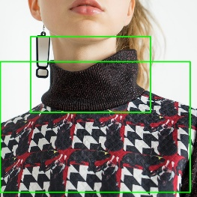
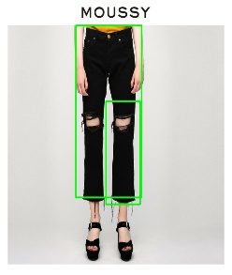
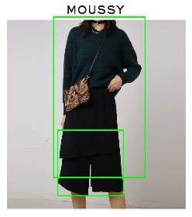
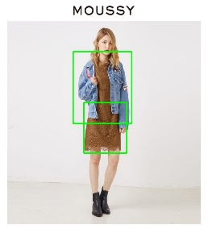
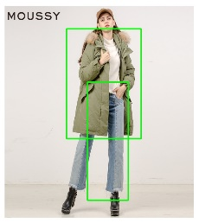
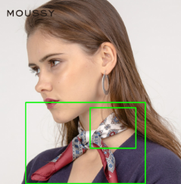
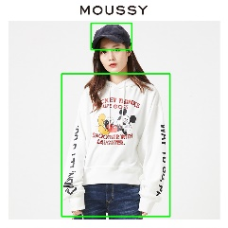
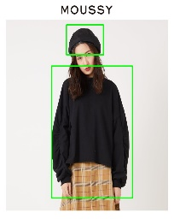
数据异常
非服装
衣服图像不完整
重标数据
多重标注

Slide 4
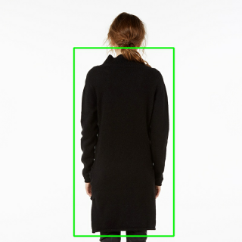
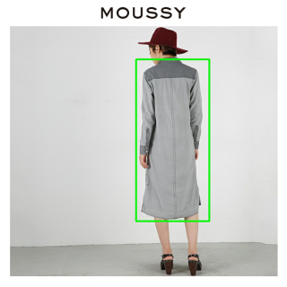
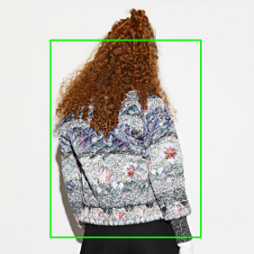
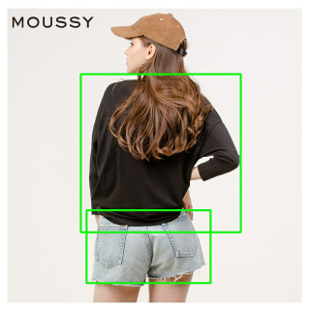
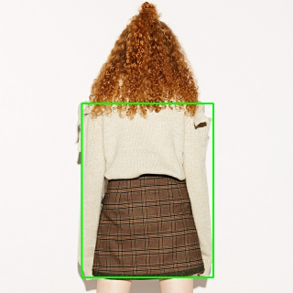




















Item纠错
背身：标注大衣/群
背身+长发：随机标注
背身+长发+短裤/短裙：随机标注
侧身：大衣/群/连体裤
侧身+短裙：套头衫/长袖连衣裙
上/下衣：标注套头衫/长袖连衣裙
外/里服饰：box错误
服饰条纹：box错误
短裙/短裤
侧身蹲卧：随机标注
材质：羽绒服/棉服
吊带裤/吊带裙
吊带/套头衫
侧身+围巾：错误
帽子：泳装

Slide 5
































Textures纠错
上/下服装
里/外服装
搭配影响
其它

Slide 6




























Color1/color2纠错
灰/白
肤色
里/外服饰
上/下服饰
头发：棕/灰
多彩取色彩占比最小的
较细颜色分类不清：墨绿/黑
灰/浅蓝
包：黑/蓝

Slide 7




























Box纠错
.
Box纠错说明：单衣未表全，上下衣未分开，box错误，非服饰出现，颜色相近衣服未分开，帽子等服饰搭配被标记等。

